Slide 1
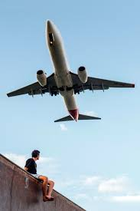

DE 7 VIP klimaprojekter
Ready for take off…..
Energi- og klimaplaner (DK2020)
Håndtering af madspild og bioaffald
100% grønne drivmidler
Cirkulære indkøb
Grønne pendlervaner
Energibesparelse i boliger
Fælles plan for plastaffald

Slide 2
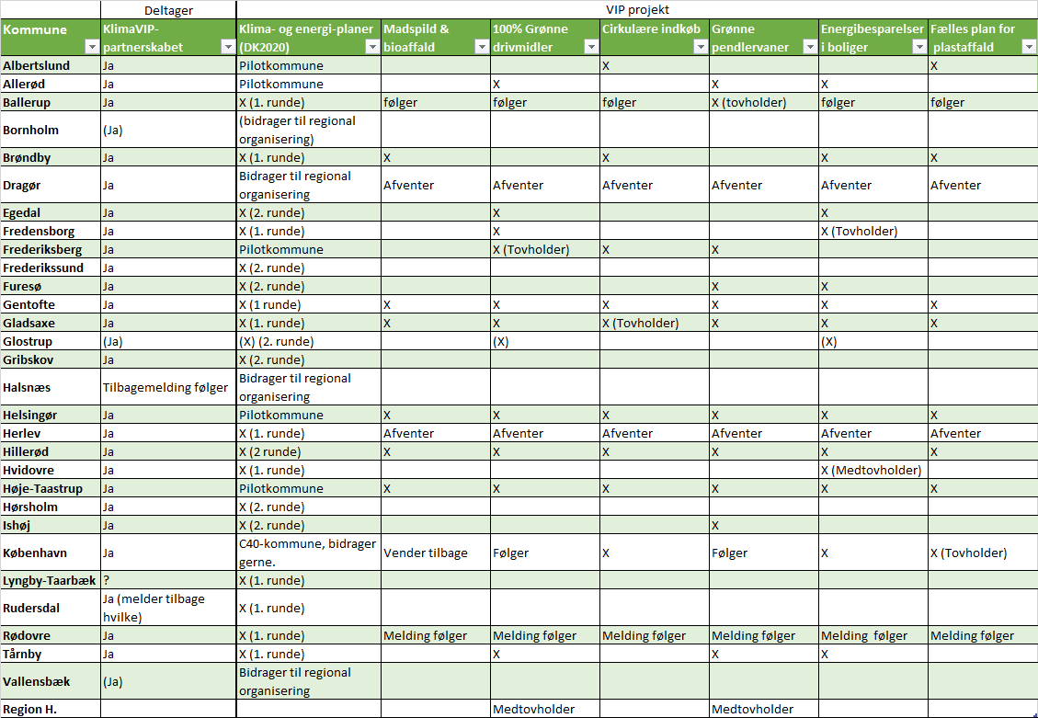

Rigtig god tilslutning fra kommunerne

Slide 3
Governance-oversigt:
KKR Hovedstadens VIP klimaprojekter
KKR Hovedstaden
Embedsmandsudvalg for Klima og Infrastruktur
[styregruppe]
KKR Sekretariatet
[Samlet tovhold]
VIP klimaprojekter implementering + fremdrift
Tovholderkommuner
Gate 21
Region Hovedstaden
Copenhagen EU Office
KKR Sekretariatet
Tekniske Direktører
[samles årligt]
De enkelte projekter
Gate 21
Tovholderkommune
Aktive Kommuner
+ åben for flere kommuner under vejs
Notes:
Der er brug for at investere massivt i infrastruktur i hovedstadsområdet, hvis vi skal indhente det efterslæb, der er i hovedstadsområdet. Og hvis vi skal undgå, at trængselsproblemerne i hovedstaden ikke vokser helt ud af vores hænder.
Det er en kamp at få de statslige investeringsmidler til infrastruktur. Og der er mange lokale behov, men alt i alt er der større chance for at få investeringer, hvis vi står sammen om et begrænset antal projekter.
Derfor har KKR Hovedstaden sammen med Region Hovedstaden vedtaget en række fælles infrastrukturprioriteringer – vores såkaldte VIP-projekter. VIP-projekterne udgør et samlet bud på, hvilke infrastrukturprojekter der bør prioriteres i hovedstadsområdet i de kommende år.
Der er 7 VIP projekter og derudover er der 3 yderligere projekter, som der også skal ses nærmere på. Det blev vi enige om at stå sammen om i KKR Hovedstaden i 2017.
Siden da har tovholderne hver især fokuseret på de enkelte projekter, imens der samtidig har været et samlet fokus på alle 7+3 VIP-projekter i KKR-arbejdet.
Og status lige før regeringsskiftet var faktisk, at vi havde opnået meget på mange af projekterne.
Den nye regering har aflyst den tidligere regerings infrastrukturaftale. Og en ny, der ønskes udarbejdes med et bredt flertal er udsat til efteråret 2020. Men en ting er sikkert, at særligt den grønne omstilling kommer til at fylde. Hvilket vi selvfølgelig tager højde for i det videre arbejde med projekterne.

Slide 4
Tovholdere
Klima- og energiplaner
Høje Taastrup, Helsingør
Madspild og bioaffald
?
100% Grønne drivmidler
Frederiksberg, Region H.
Cirkulære indkøb
Gladsaxe
Grønne pendlervaner
Ballerup, Region H.
Energibesparelser i boliger
Fredensborg, Hvidovre
Fælles plan for plastaffald
København
Notes:
Der er brug for at investere massivt i infrastruktur i hovedstadsområdet, hvis vi skal indhente det efterslæb, der er i hovedstadsområdet. Og hvis vi skal undgå, at trængselsproblemerne i hovedstaden ikke vokser helt ud af vores hænder.
Det er en kamp at få de statslige investeringsmidler til infrastruktur. Og der er mange lokale behov, men alt i alt er der større chance for at få investeringer, hvis vi står sammen om et begrænset antal projekter.
Derfor har KKR Hovedstaden sammen med Region Hovedstaden vedtaget en række fælles infrastrukturprioriteringer – vores såkaldte VIP-projekter. VIP-projekterne udgør et samlet bud på, hvilke infrastrukturprojekter der bør prioriteres i hovedstadsområdet i de kommende år.
Der er 7 VIP projekter og derudover er der 3 yderligere projekter, som der også skal ses nærmere på. Det blev vi enige om at stå sammen om i KKR Hovedstaden i 2017.
Siden da har tovholderne hver især fokuseret på de enkelte projekter, imens der samtidig har været et samlet fokus på alle 7+3 VIP-projekter i KKR-arbejdet.
Og status lige før regeringsskiftet var faktisk, at vi havde opnået meget på mange af projekterne.
Den nye regering har aflyst den tidligere regerings infrastrukturaftale. Og en ny, der ønskes udarbejdes med et bredt flertal er udsat til efteråret 2020. Men en ting er sikkert, at særligt den grønne omstilling kommer til at fylde. Hvilket vi selvfølgelig tager højde for i det videre arbejde med projekterne.

Slide 5
Næste skridt
Stadig mulighed for at give melding om, hvilke af VIP-projekterne, kommunen særligt ønsker at engagere sig i.
  Besked til KKR-sekretariatet (Maria Cecilie og Niels)
Tovholderkommunerne og Gate 21 indkalder for hvert af VIP-projekterne de tilmeldte kommuner til drøftelse af:
  Med støtte fra KKR-sekretariatet, EU-kontoret (hvor relevant)
  Aktiviteter – hvad skal iværksættes? Hvad er allerede i gang? Hvad skal udvikles videre? Hvad skal ske i den enkelte kommune, hvad kan laves i fællesskab?
  Funding – Hvilke initiativer skal tages (Udgangspunkt i fundingstrategi)
Notes:
Der er brug for at investere massivt i infrastruktur i hovedstadsområdet, hvis vi skal indhente det efterslæb, der er i hovedstadsområdet. Og hvis vi skal undgå, at trængselsproblemerne i hovedstaden ikke vokser helt ud af vores hænder.
Det er en kamp at få de statslige investeringsmidler til infrastruktur. Og der er mange lokale behov, men alt i alt er der større chance for at få investeringer, hvis vi står sammen om et begrænset antal projekter.
Derfor har KKR Hovedstaden sammen med Region Hovedstaden vedtaget en række fælles infrastrukturprioriteringer – vores såkaldte VIP-projekter. VIP-projekterne udgør et samlet bud på, hvilke infrastrukturprojekter der bør prioriteres i hovedstadsområdet i de kommende år.
Der er 7 VIP projekter og derudover er der 3 yderligere projekter, som der også skal ses nærmere på. Det blev vi enige om at stå sammen om i KKR Hovedstaden i 2017.
Siden da har tovholderne hver især fokuseret på de enkelte projekter, imens der samtidig har været et samlet fokus på alle 7+3 VIP-projekter i KKR-arbejdet.
Og status lige før regeringsskiftet var faktisk, at vi havde opnået meget på mange af projekterne.
Den nye regering har aflyst den tidligere regerings infrastrukturaftale. Og en ny, der ønskes udarbejdes med et bredt flertal er udsat til efteråret 2020. Men en ting er sikkert, at særligt den grønne omstilling kommer til at fylde. Hvilket vi selvfølgelig tager højde for i det videre arbejde med projekterne.

Slide 6
Nøglecitater fra opstartsmøde den 6. november

Slide 7
”Vi skal sørge for, at projekterne lever på andet end papir”
”Hellere små skridt og så gå hele tiden”
”Vi skal screene de kendte virkemidler og aktiviteter – og hvis de giver mening at lave sammen – så gør vi det”

Slide 8
Nøglecitater fra opstartsmøde den 6. november 2020:
Vi skal sørge for, at projekterne lever på andet end papir
”Huske at projekterne er født politisk – og skal føde tilbage til det politiske niveau”
”Vi skal bruge vores fælles styrke til at skabe indflydelse ind mod Christiansborg”
”Det er alvorligt stof, så der skal skabes begejstring – med tvist af humor og godt humør”

